Slide 1
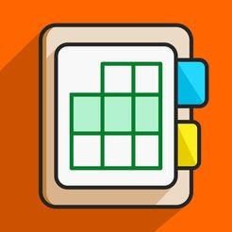
İSTANBUL OKAN ÜNİVERSİTESİ EĞİTİM TEKNOLOJİLERİ KURULU
İÇİN O’LEARN KULLANIM KILAVUZU
O’Learn Sisteminde Raporları Nasıl Kontrol Edebilirim?

Slide 2
O’Learn Platformunda Ders Bazlı Raporları Nasıl Kontrol Edebilirim?

Slide 3
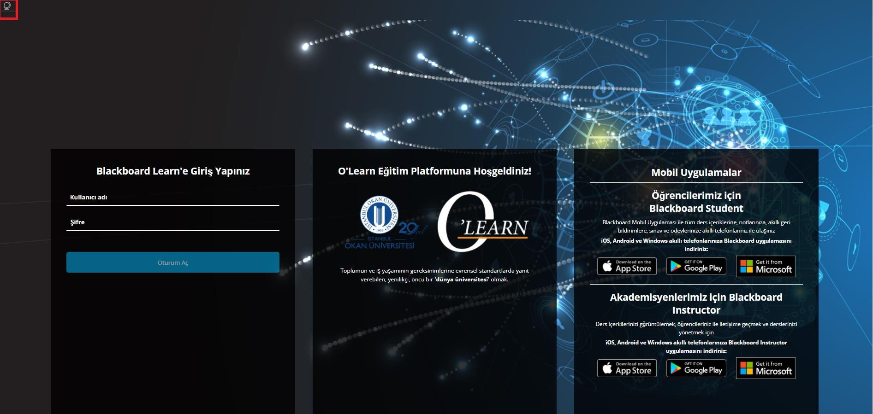
Platforma https://olearn.okan.edu.tr/ adresinden erişim sağlayabilirsiniz.
O’learn platformuna OİS (Öğrenci İşleri Sistemi) kullanıcı adı ve şifreniz ile giriş yapabilirsiniz. Sol üst köşede bulunan işaişaretinden dil değişikliğinizi yapabilirsiniz.

Slide 4
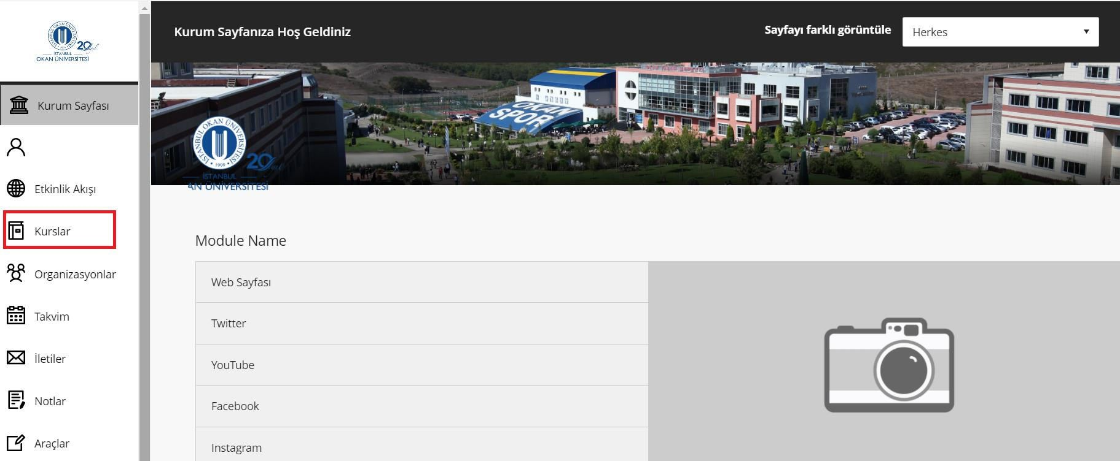
Kurslar bağlantısından derse giriş yapınız.

Slide 5
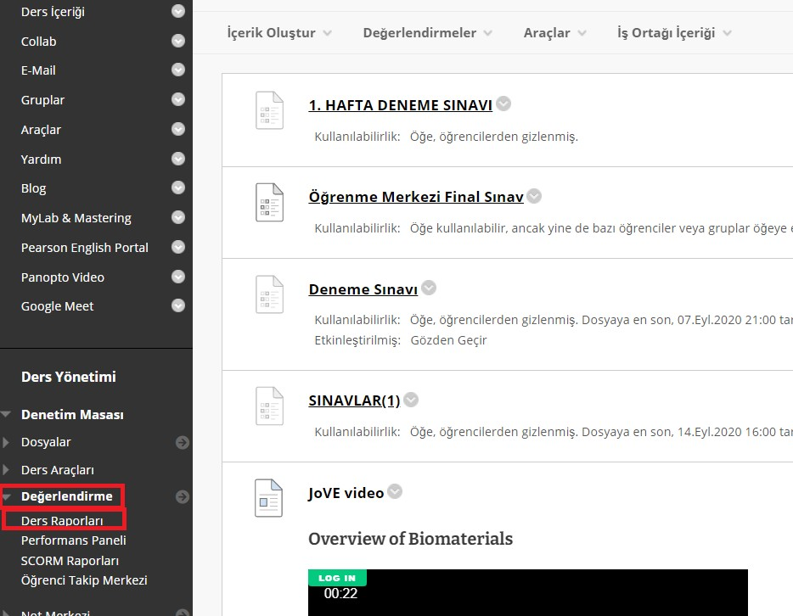
Sol menüde yer alan ‘ Değerlendirmeler’ alanına tıklayınız. ‘ Ders Raporları’ alanına tıklayınız.

Slide 6
Ders Etkinliğine Genel Bakış Raporunu Nasıl Çalıştırabilirim?

Slide 7
Kurs Etkinliğine Genel Bakış, tek bir kurstaki genel etkinliği öğrenciye ve tarihe göre sıralanmış olarak görüntüler. Veriler aktif öğrenci başına harcanan toplam ve ortalama süreyi ve toplam etkinlik miktarını grafiksel olarak görmenizi sağlar.
‘Kurs Etkinliğine Genel Bakış’ raporuna erişmek için ok işaretine tıklamalısınız.

Slide 8
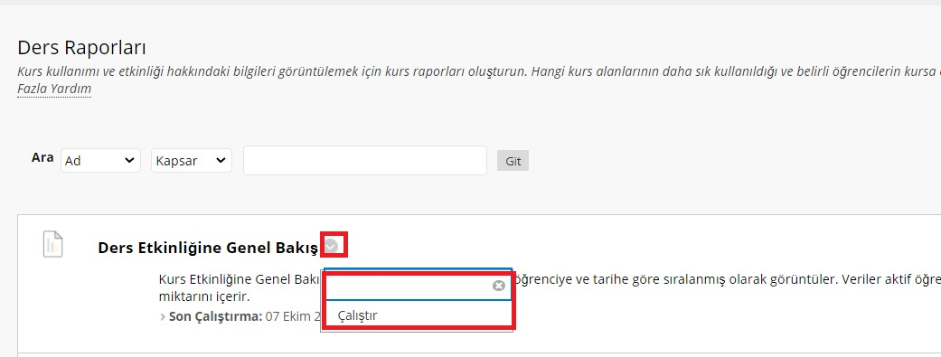
Ok işaretine tıkladıktan sonra ‘Çalıştır’ seçilmelidir.

Slide 9
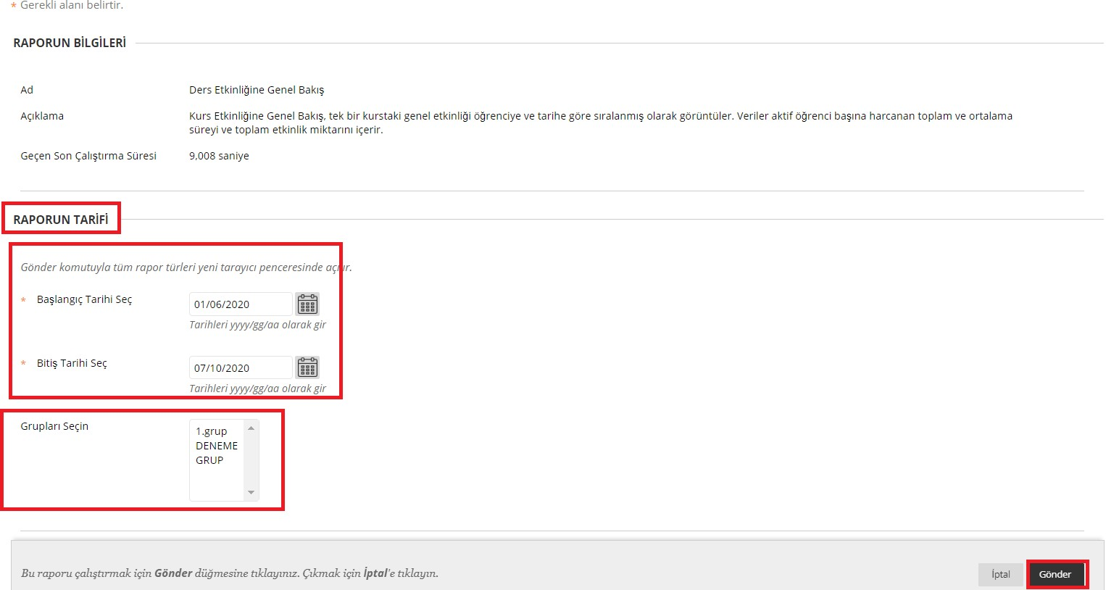
Rapor tarihlerinin girişini yaparak ‘ gönder’ seçeneğine tıklayınız.
Dersiniz için oluşturduğunuz gruplar var ise, sadece grupların raporunu incelemek isterseniz grup seçimi yaparak ‘gönder’ seçeneğine tıklamalısınız.

Slide 10
Tek Bir Ders İçin Öğrenci Genel Bakışı Raporunu Nasıl Çalıştırabilirim?

Slide 11
Tek Bir Kurs İçin Öğrenci Genel Bakışı, tek bir öğrencinin bir kurstaki etkinliğini tarihe göre sıralanmış olarak görüntüler. Veriler öğrencinin kursta harcadığı toplam süreyi ve ayrıca öğrencinin etkinliğiyle ilgili olarak öğrencinin eriştiği öğeler ve İçerik Alanları ve her birinde harcadığı süre gibi ayrıntılı bilgileri içerir.
Ok işaretine tıkladıktan sonra ‘Çalıştır’ seçilmelidir.

Slide 12
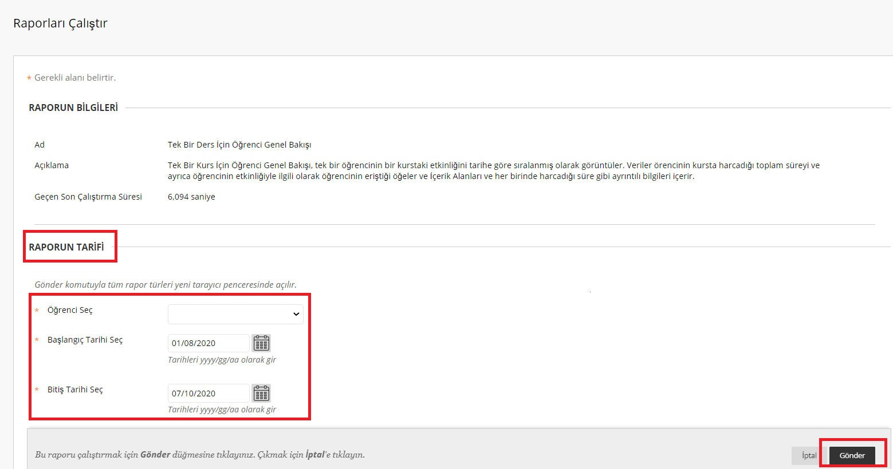
Rapor tarihlerinin girişini yaparak ilgili öğrenci seçimini yaparak gönder seçeneğine tıklayınız.

Slide 13
İçerik Alanlarındaki Tüm Kullanıcı Etkinliği Raporunu Nasıl Çalıştırabilirim?

Slide 14
Bu raporda kursa ait İçerik Alanlarındaki tüm kullanıcı etkinliğinin özeti gösterilir. Ok işaretine tıkladıktan sonra ‘Çalıştır’ seçilmelidir.

Slide 15
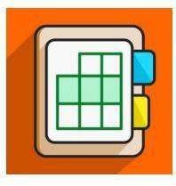
Ders Katılım Raporu Nasıl Oluşturulur?

Slide 16
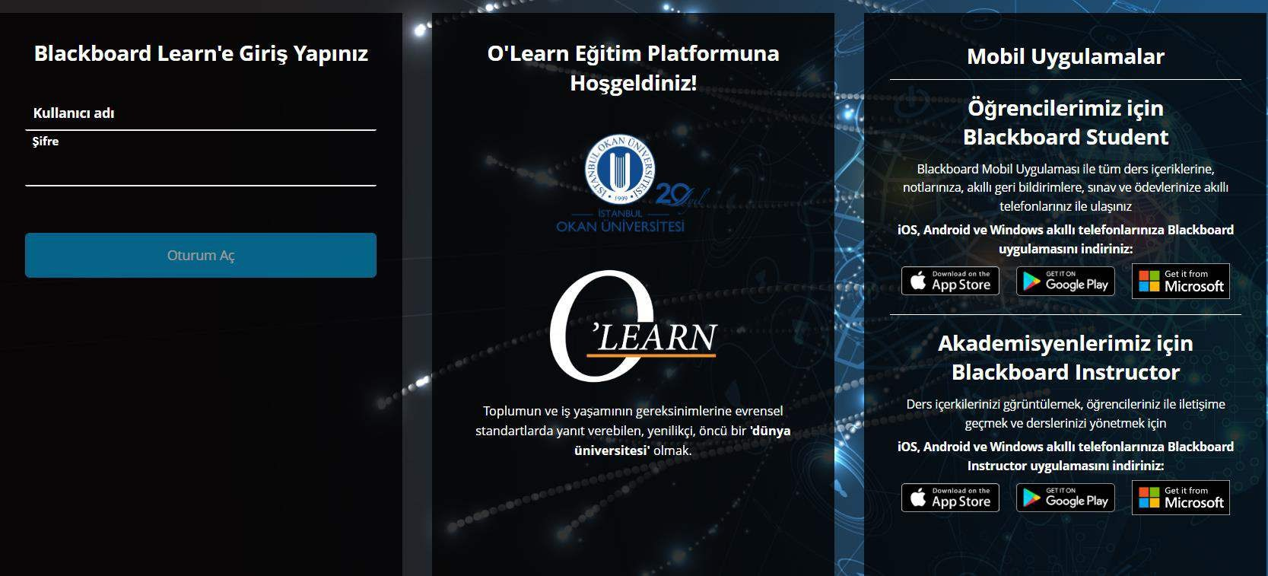
Platforma https://olearn.okan.edu.tr/ adresinden erişim sağlayınız.
O’Learn platformuna OİS(Öğrenci İşleri Sistemi) kullanıcı adı ve şifreniz ile giriş yapınız.

Slide 17
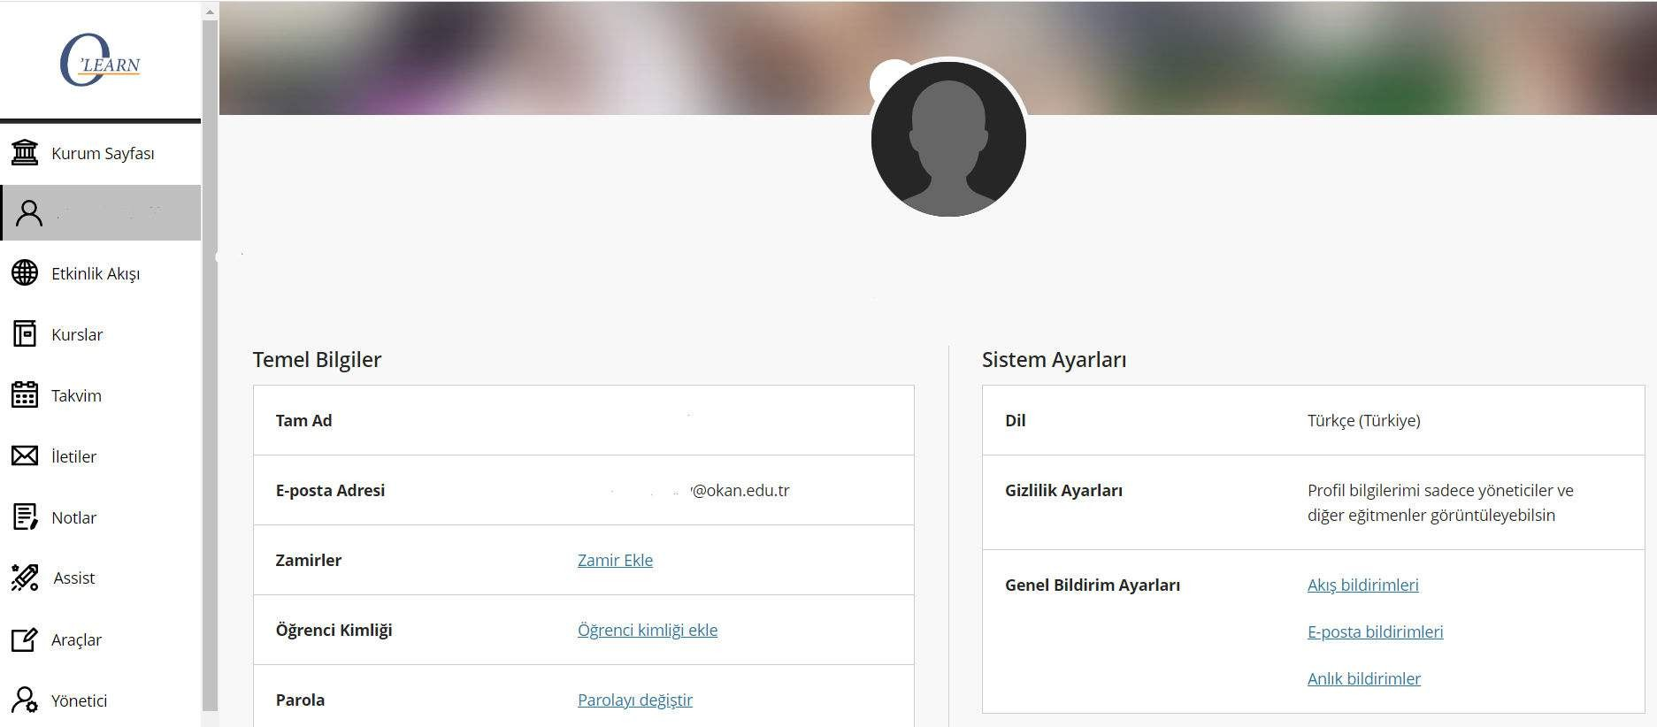
F****K****
F****K****
Kullanıcı Adı
F****K****
mail
Notlar sayfasını seçiniz.

Slide 18
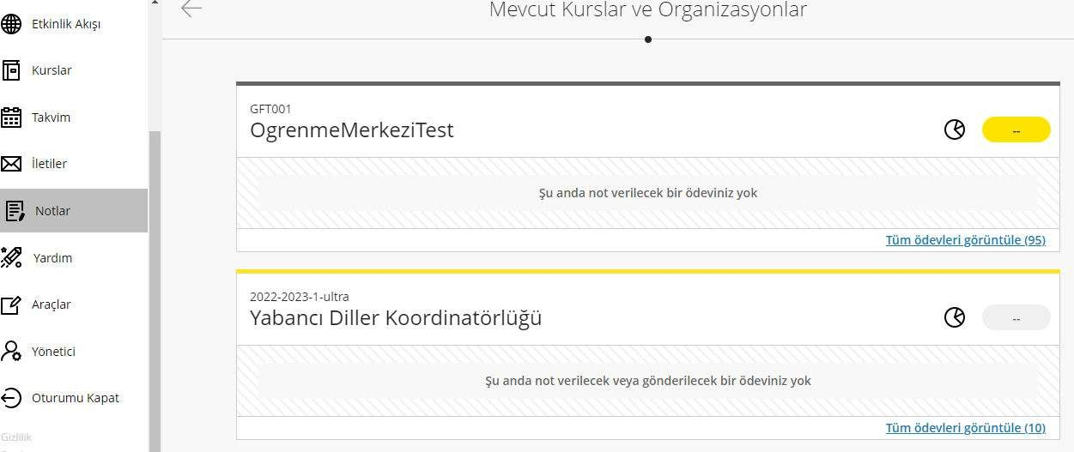
Ders katılım raporunu kontrol etmek istediğiniz dersi seçiniz ve ’
‘ işaretine tıklayınız.

Slide 19
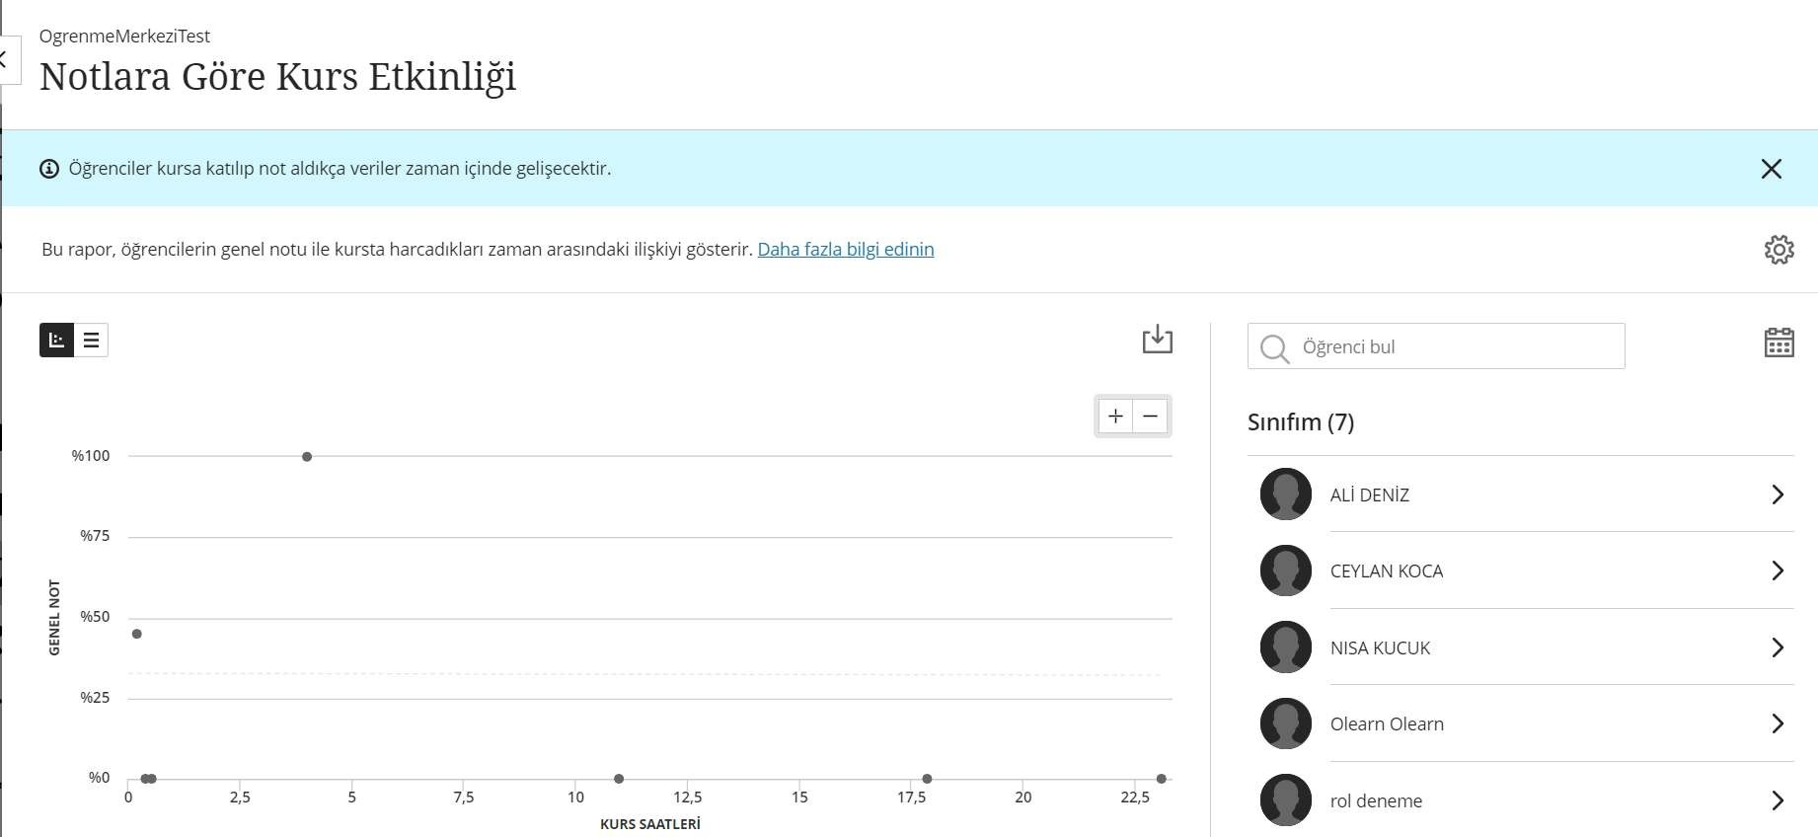
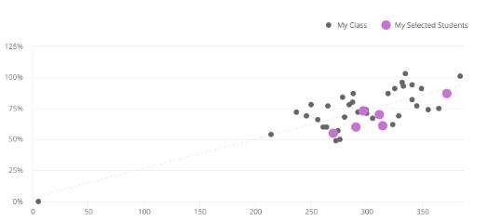
Grafik görünümü
Öğrenci etkinliğini notla karşılaştıran bir dağılım grafiğine ulaşırsınız. Öğrencilerinizin birbirleriyle ve etkinlik seviyeleriyle ilgili performansları hakkında geniş bir görüşe sahip olursunuz.

Slide 20
Y ekseni : Öğrencilerinizin kursunuzdaki mevcut notları y ekseninde gösterilir.
X ekseni : Etkinlik sayısı, tıklamaları ve sayfalarda geçirilen süreyi hesaba katan gelişen bir algoritmaya dayalıdır.

Slide 21
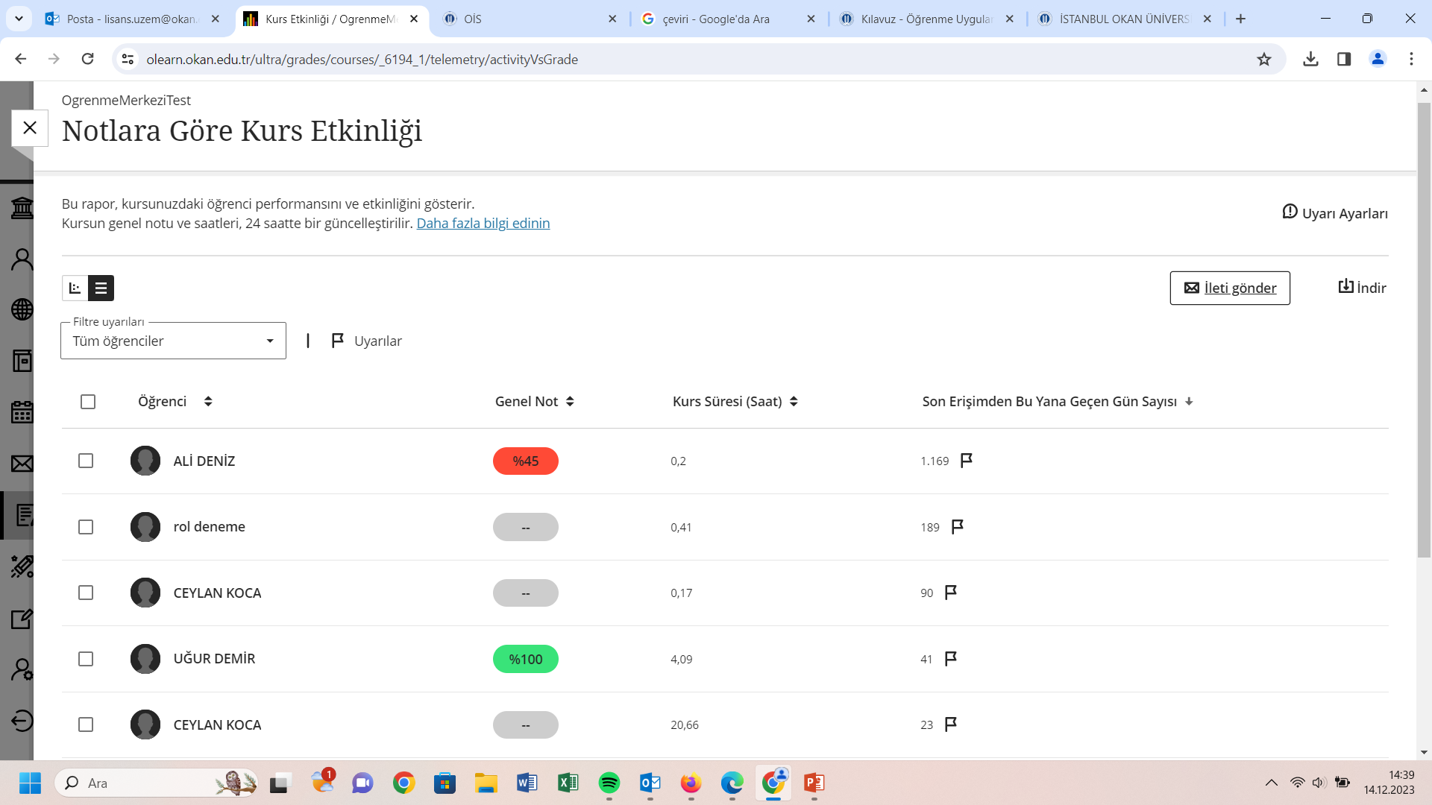
Tablo görünümü
F*** K***
F
M***** T*****
N**** K*****
R***** D****
Ş**** K****
Son Erişimden Bu Yana Geçen Gün Sayısı: Öğrencilerin derse son erişim tarihini tespit etmenizi sağlamaktadır.
Kurs Süresi : Öğrencilerinizin etkinlik düzeyleri, sayfalarda geçirilen süreyi hesaba katan gelişen bir algoritmaya dayalıdır.

Slide 22
F
F*** K***
M***** T*****
N**** K*****
R***** D****
Ş**** K****
İleti Gönder: İlgili öğrenciyi seçerek ileti gönderebilirsiniz.
İşaretli alandan tabloyu indirebilirsiniz.

Slide 23
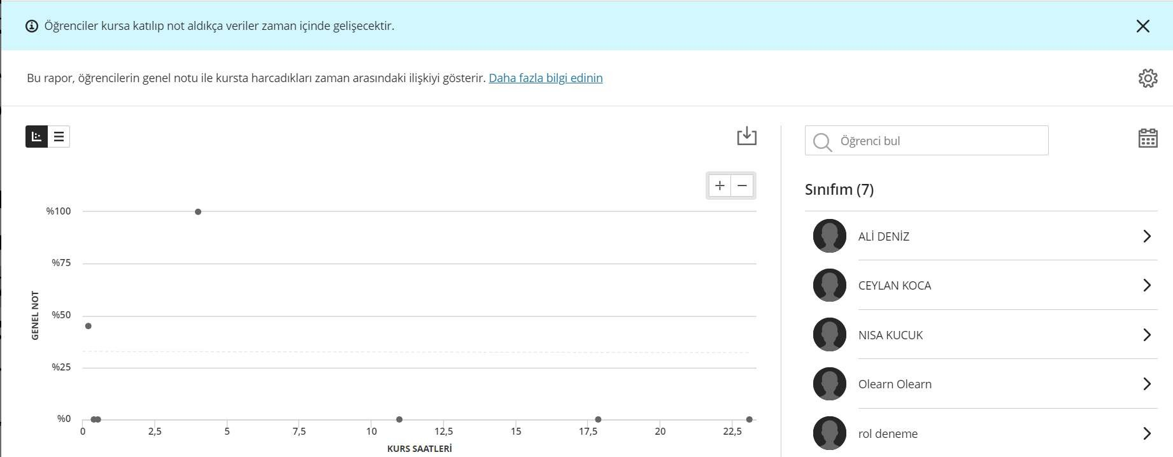
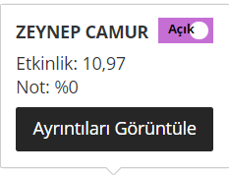
Öğrencileri Seçin
F***K**
Ders katılım raporu verilerine "X öğrenci geride kalıyor" yazan bir akış uyarısından erişirseniz, bu
öğrenciler otomatik olarak seçilir. Puanları mor renkle gösterildiği için hangi öğrencilerin seçildiğini anlayabilirsiniz .

Slide 24
F***K**
Bir kişi hakkında daha fazla bilgi : Belirli öğrenciler hakkında daha fazla bilgi edinmek için puanlarını seçin ve Ayrıntıları Görüntüle'yi seçin veya adlarının yanındaki okları seçin.

Slide 25
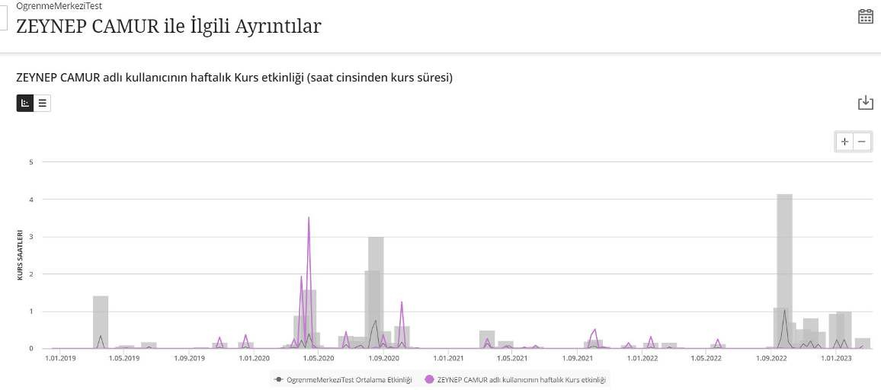
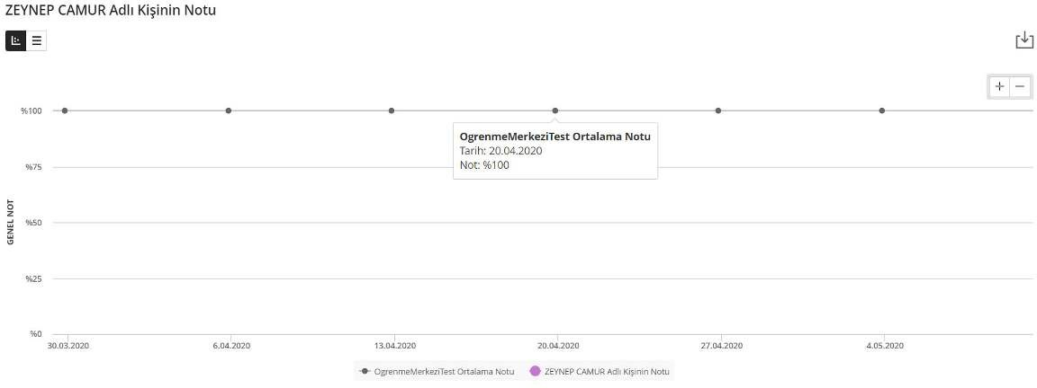
İki dağılım grafiğine ulaşacaksınız. İlki, öğrencinin zaman içindeki etkinlik sayısını sınıf ortalamasıyla
karşılaştırır. İkincisi, öğrencinin zaman içindeki notunu sınıf ortalamasıyla
F***K**
F***K**
karşılaştırır. Öğrencinin etkinliğinin ve notunun birlikte azaldığını veya arttığını fark edeceksiniz.
F***K**
Verilerinizi indirin . Verilerinizi görüntü veya PDF olarak kaydetmek için İndirme seçenekleri simgesini seçiniz .

